Slide 1
Семинар-практикум «Расширение и активизация словарного запаса»
Муниципальное автономное дошкольное образовательное учреждение
детский сад комбинированного вида № 539
Подготовила:
Кудайдатова А.Г.
учитель-логопед в.к.к.

Slide 2
Основные понятия
Словарь - это слова (основные единицы речи), обозначающие предметы, явления, действия и признаки окружающей действительности.
Словарный запас (или лексикон) любого человека состоит из пассивной и активной части.
Активный запас – это слова, которые мы употребляем в своей разговорной речи и письме.
Пассивный запас – это слова, которые мы знаем (узнаем на слух или при прочтении), но сами не используем или не произносим.

Slide 3
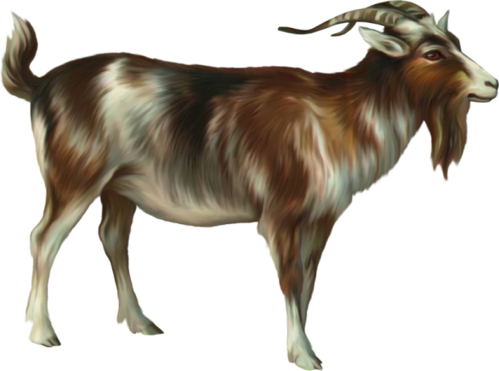
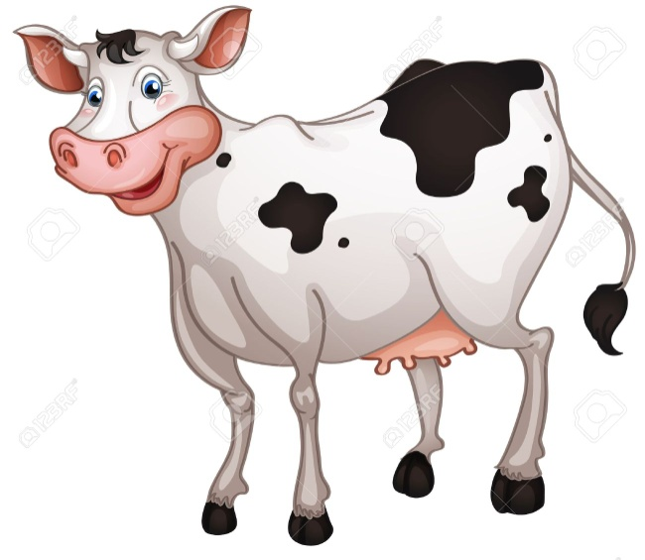
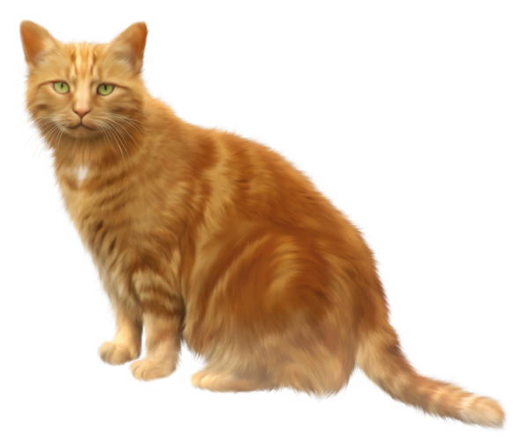
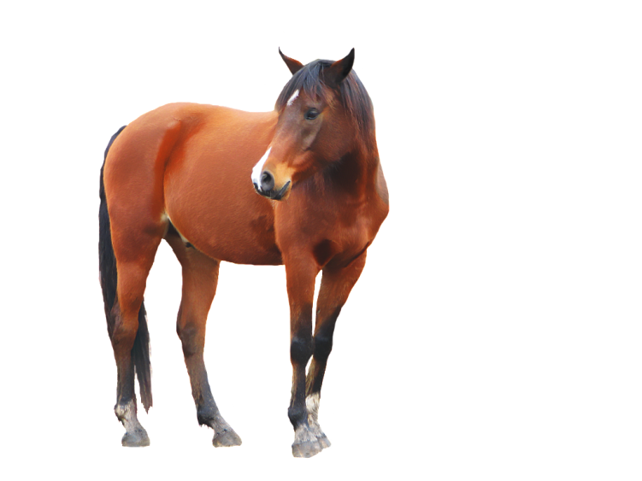
Обогащение словаря именами существительными «Что или кто это?»

Slide 6
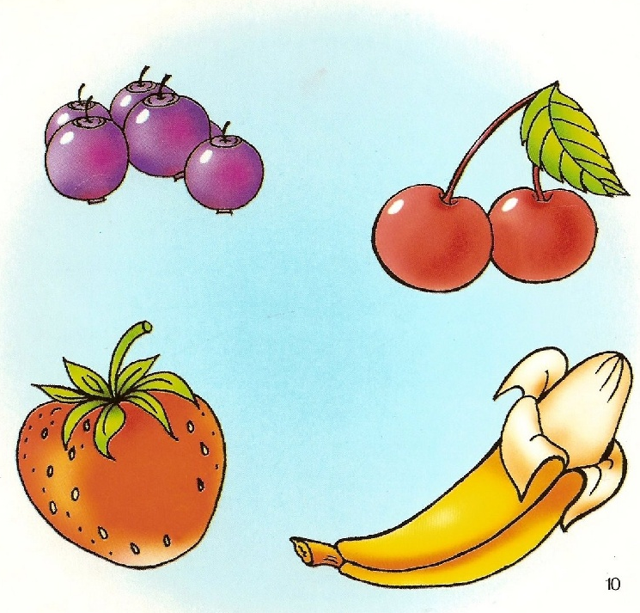
«Кто или что лишнее?»

Slide 7
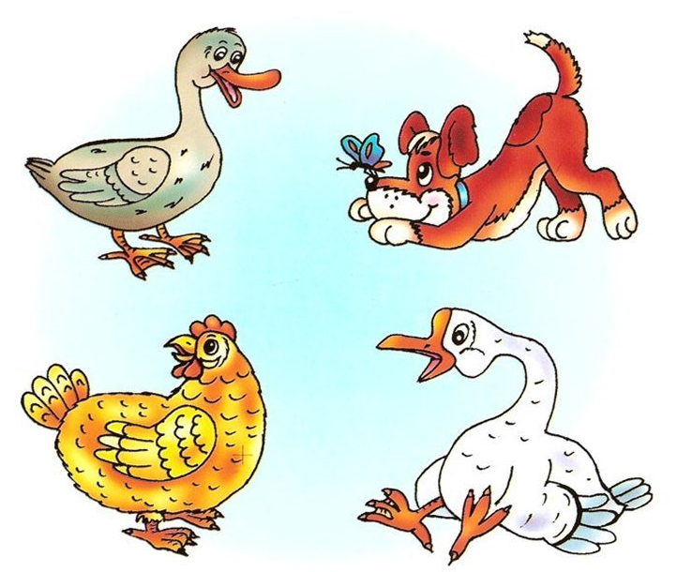

Slide 8
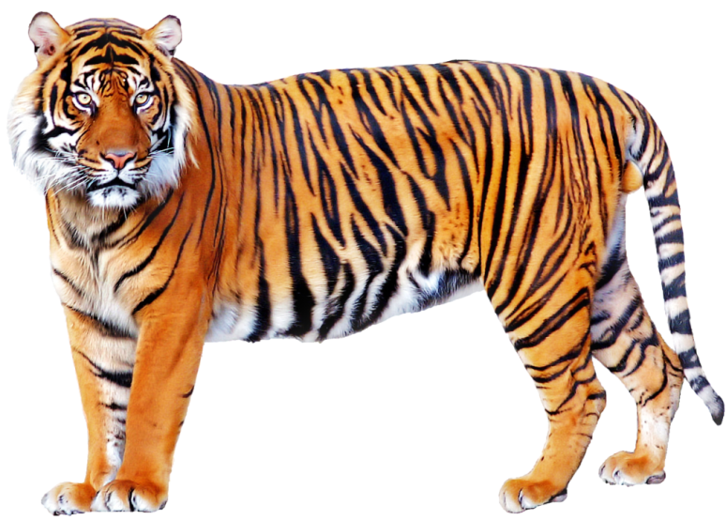
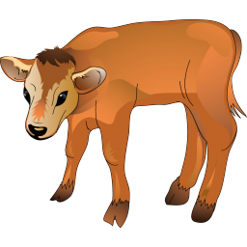
«Кто у кого?»

Slide 9
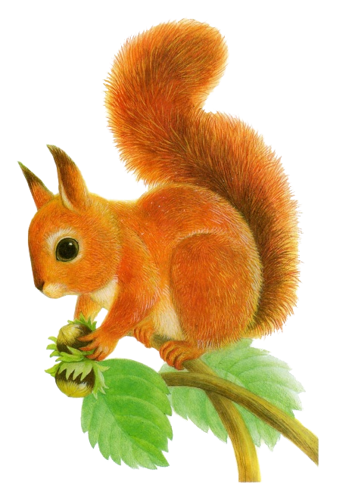
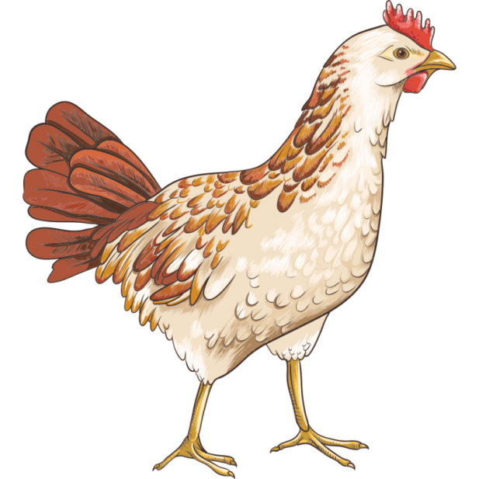
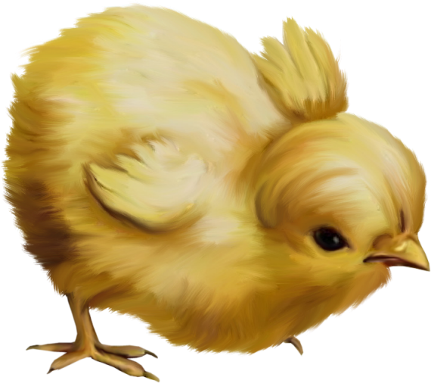

Slide 10
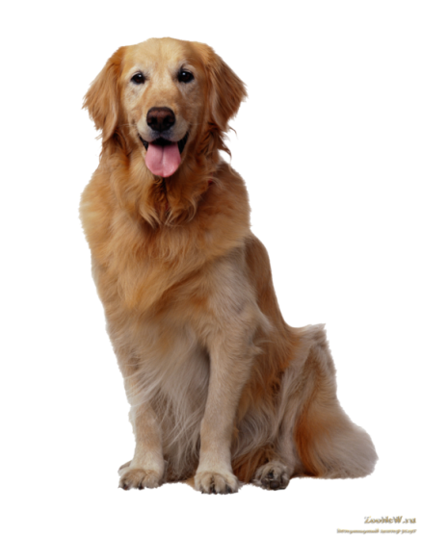
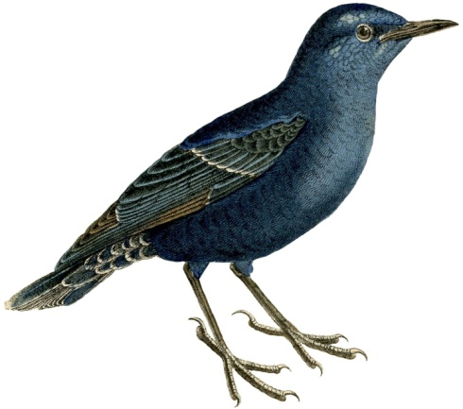
«Кто где живет?»

Slide 11
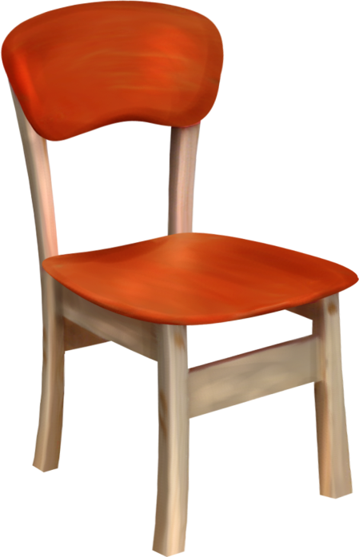
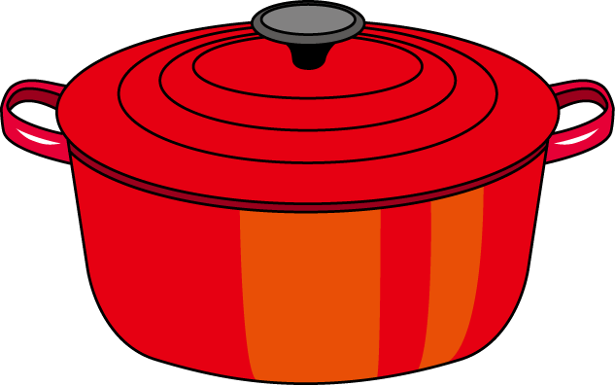
«Часть - целое»

Slide 12
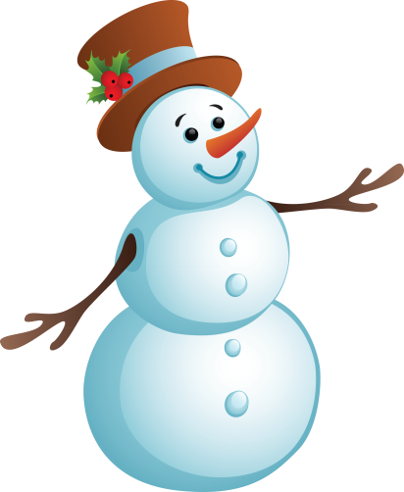
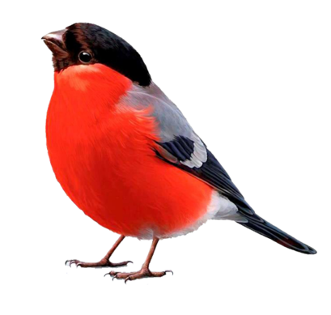
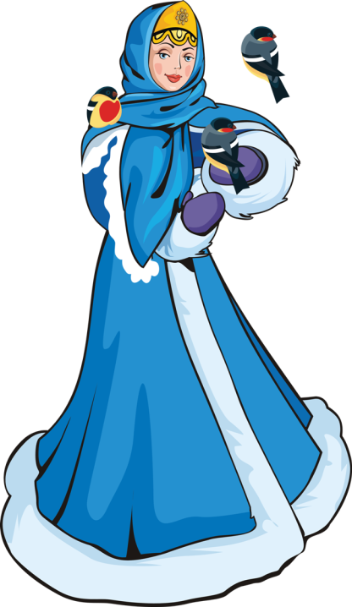
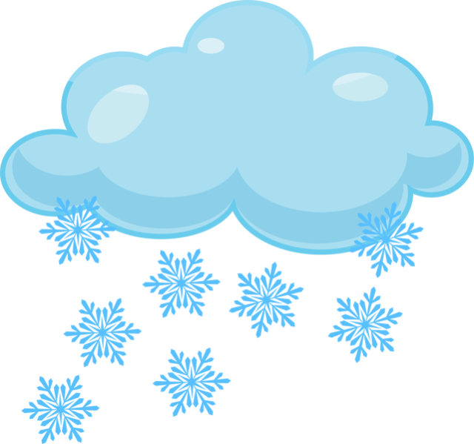
«Собери семейку слов»
Снег

Slide 13
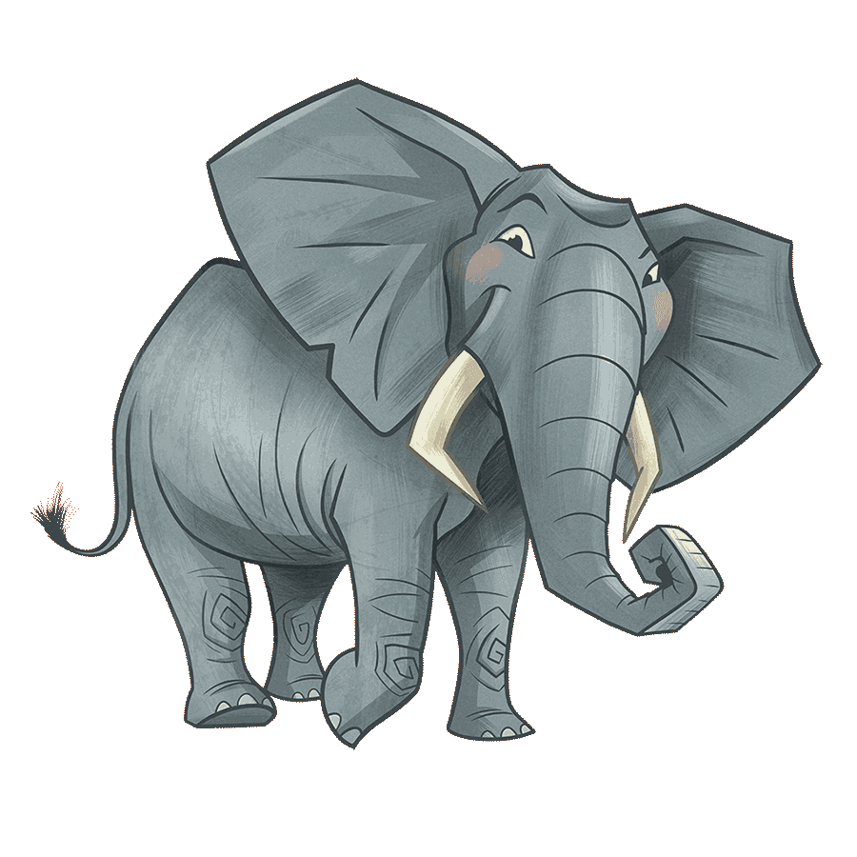
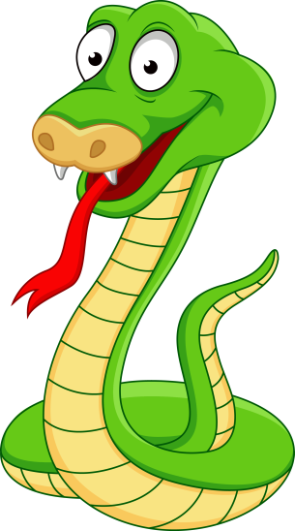
Обогащение словаря глаголами «Кто как передвигается»

Slide 14
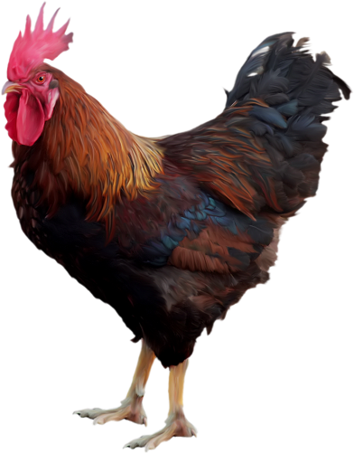
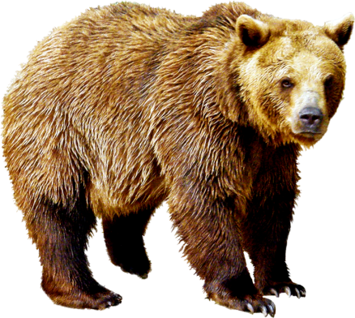
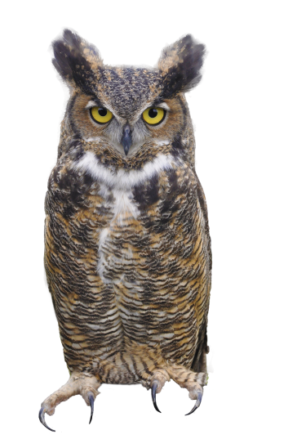
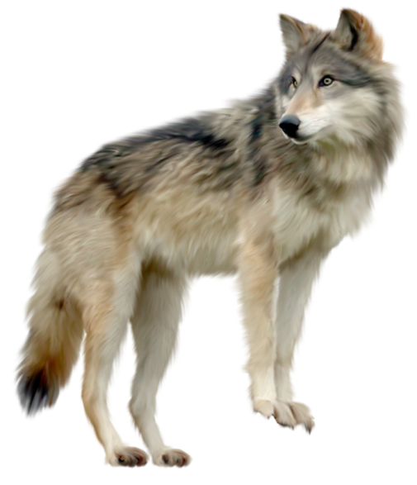
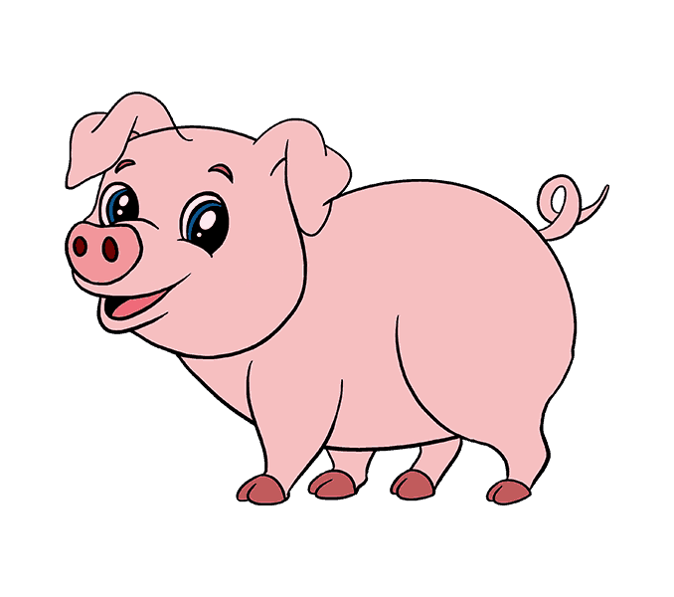
«Кто какие звуки издает?»

Slide 15
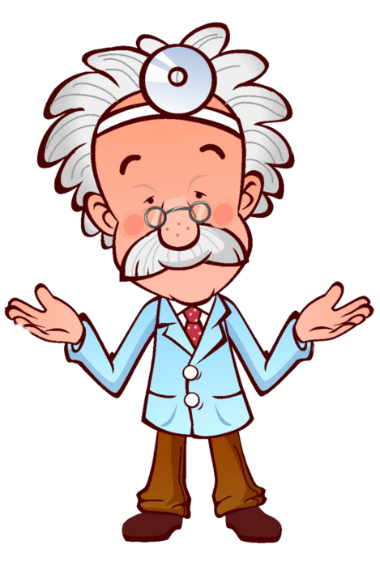
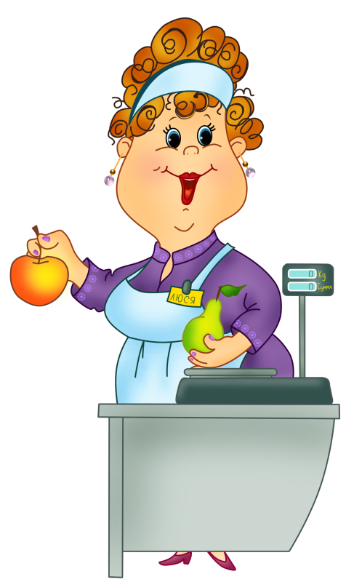
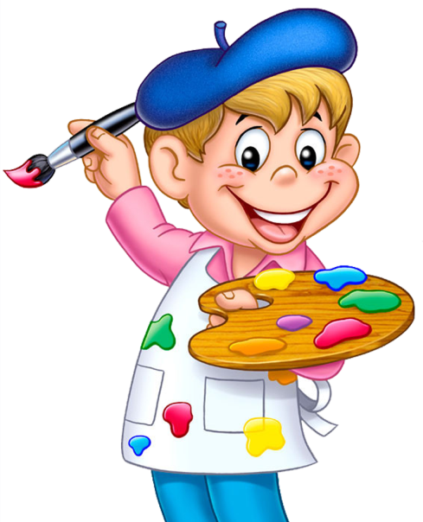
«Кто что делает?»

Slide 16
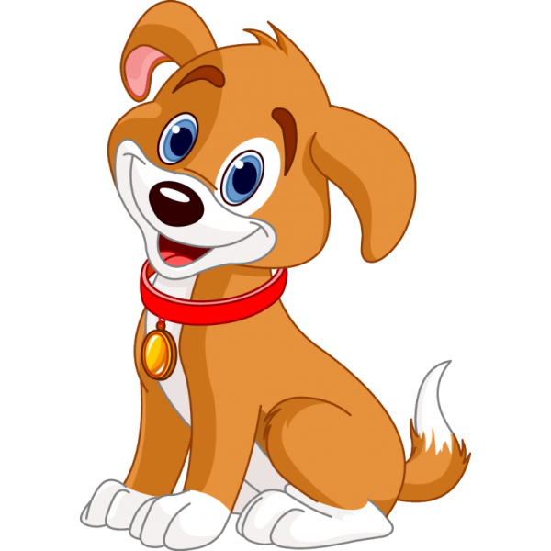
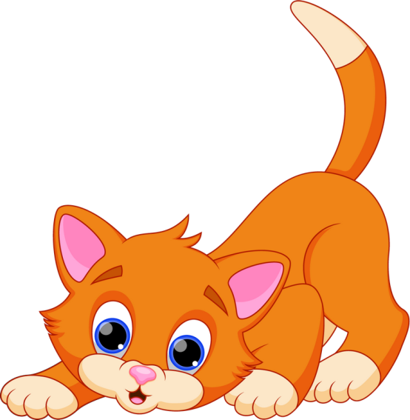
«Что делает?»

Slide 17
«Подскажи действия»

Slide 19
Обогащение словаря именами прилагательными «Найди противоположное слово»

Slide 20
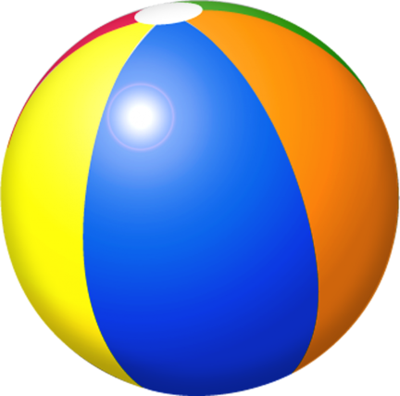
«Из чего сделано?»

Slide 21
«Что бывает …?»

Slide 22
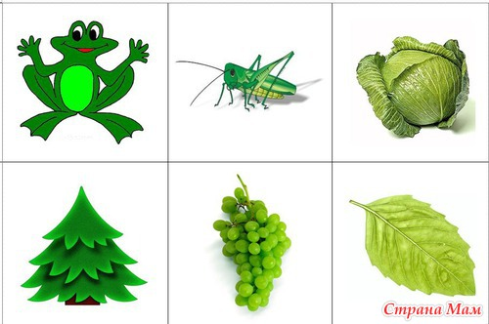

Slide 24
«Чей? Чья? Чьё?»

Slide 25
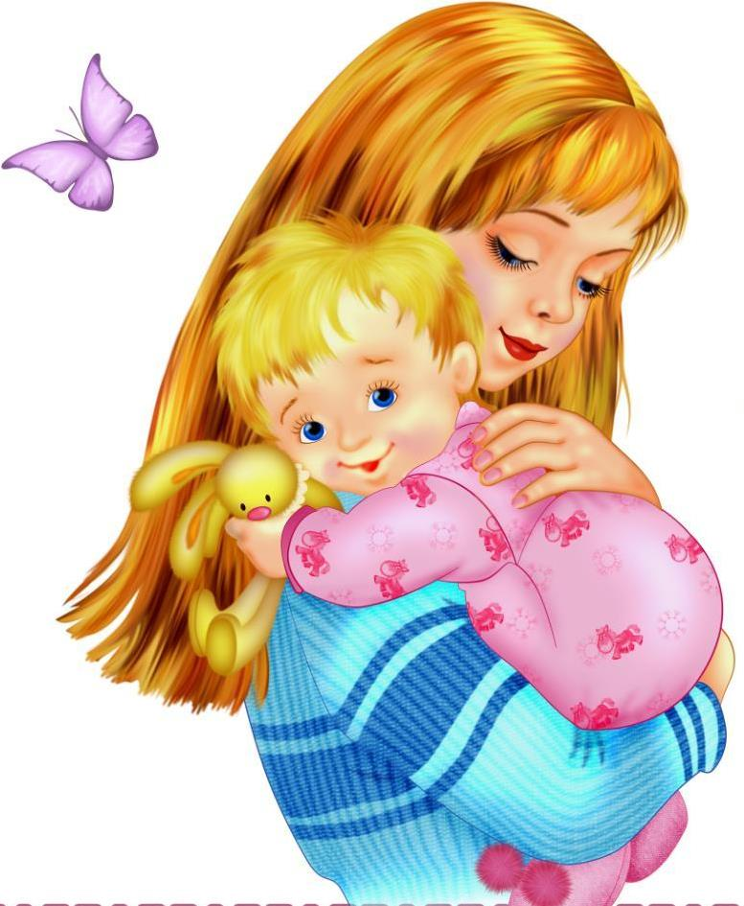
«Какой?»

Slide 26
Спасибо за внимание!

